Slide 1
Леся Воронина «Таємне товариство Боягузів…».
Клим Джура – рятівник світу. Його друзі й вороги

Slide 2
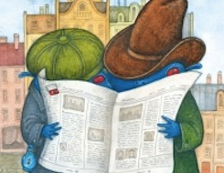
Відгадай, хто
«…Він став схожий на гібрид жирафи з орангутангом. Тобто виріс одразу на дві голови й накачав м’язи, як у Шварценеггера!»
«…Волосся скуйовджене, сорочка розхристана, джинси в якихось іржавих плямах».
«Один із хлопців, кругловидий, зі смішними довгими, мов у зайця, передніми зубами…. А другий, чорнявий, з чорними як смола очима й густими насупленими бровами…»
«…Він був з дорослого горобця, крила мав жовтогарячого кольору…»
«…Засмага на їхніх обличчях була така густа, що вони стали схожі на кочівників пустелі – берберів».

Slide 3
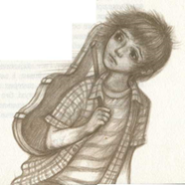
Анкета героя
Прізвище, ім'я та по батькові
Місце проживання
Вік
Рідня
Риси характеру
Поведінка, вчинки
Заняття
Стосунки з однолітками, дорослими, рідними
Товариші Клима
Вороги

Slide 4
Анкета героя
Прізвище, ім'я та по батькові | Джура Клим Миколайович
Місце проживання | У звичайному місті, у звичайному будинку
Вік | Середній шкільний
Рідня | Батьки – археологи, часто бувають у далеких відрядженнях; бабуся – скромна прибиральниця в банку, а насправді – відомий учений-винахідник, рятівник Землі
Риси характеру | Боязливий, потім сміливий, мужній, совісний, винахідливий, кмітливий; любить своїх близьких і всіх людей
Поведінка, вчинки | Боїться, потім поступово переборює свій страх; завжди радий допомогти; здатний на сміливі вчинки заради порятунку близьких і всієї Землі; виявляє кмітливість
Заняття | Грає на скрипці
Стосунки з однолітками, дорослими, рідними | Спочатку – невпевнений у собі, боязкий, не може дати відсіч; рідних любить, поважає, робить усе заради них
Товариші Клима | Жук і Заєць з ТТБ
Вороги | Кактус (Сашко Смик), ватажок синьомордів

Slide 5


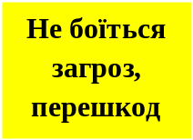
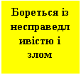


Смілива людина
Наполегливо йде до поставленої мети

Slide 6
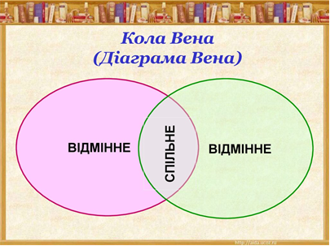
Діаграма Вена

Slide 7
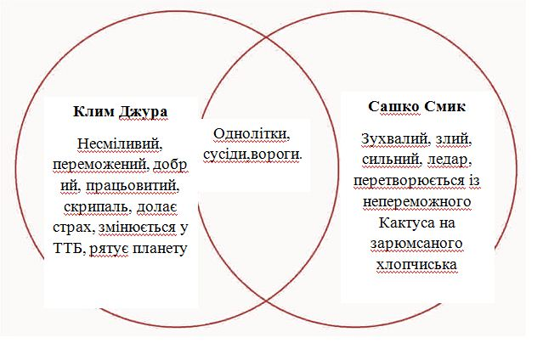
Діаграма Вена

Slide 8
Перевіримо себе
https://learningapps.org/watch?v=pw1yg02b218

Slide 9
Домашнє завдання:
Записати в зошити елементи сюжету повісті

